Slide 1
Antoni Piechniczek
„Wiara jest dla mnie drogowskazem na całe życie.”

Slide 2

od 2:30 do 7:30 min

Slide 3
Bohdan Łazuka – „Entliczek Pentliczek Tajemnica Mundialu 1982”
Link

Slide 4
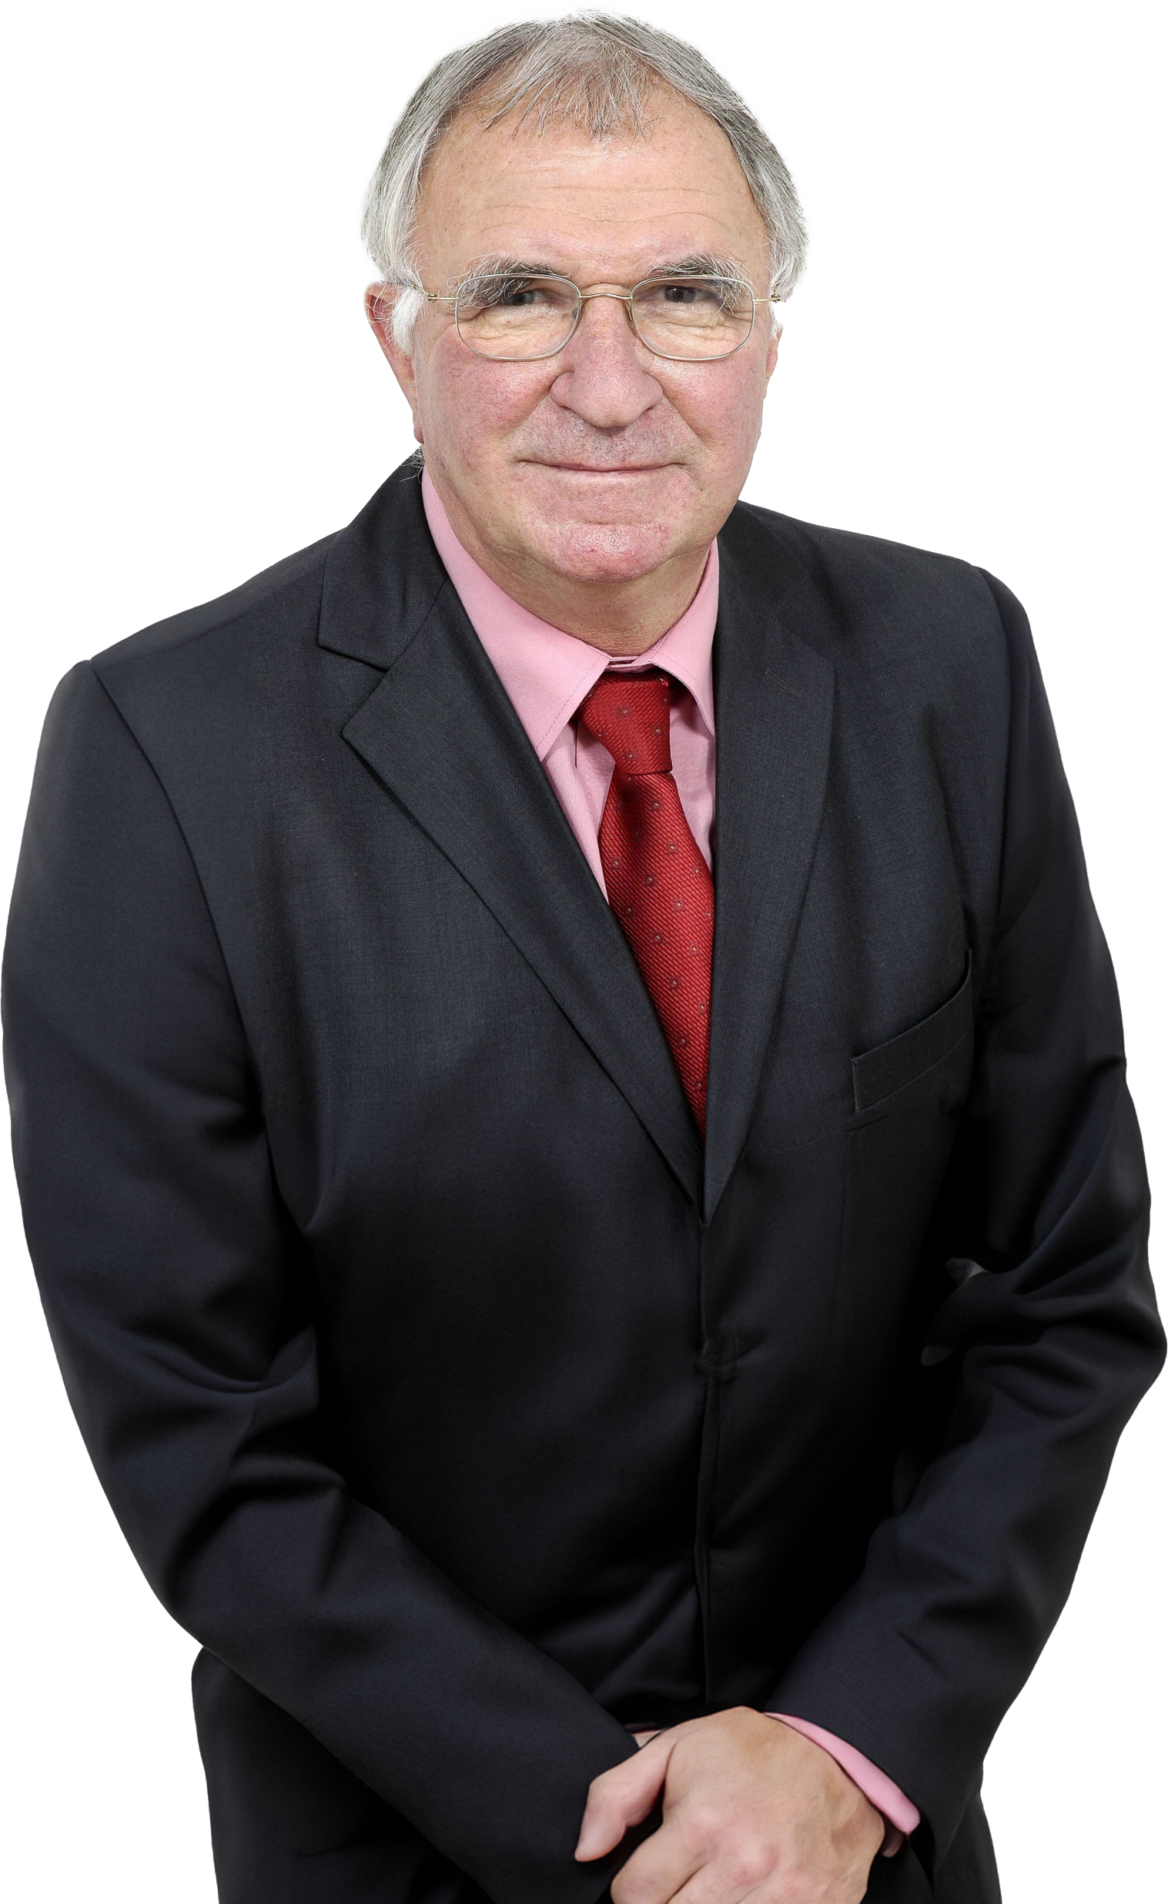

Antoni Piechniczek
Urodził się 3 maja 1942 roku w Chorzowie.
Piłkarz i trener.
Członek drużyn Odra Opole (trener) i Ruch Chorzów (zawodnik, trener).
  Selekcjoner reprezentacji narodowych: Polski, Tunezji, Zjednoczonych Emiratów Arabskich.
  Jego ojciec, Ślązak, zginął w sowieckim łagrze, gdy Antoni miał 3 lata.
  Młody Piechniczek wychowywany był przez matkę i babcię w atmosferze wiary w Boga.
Dorastał i odnosił sukcesy w trudnych czasach dla Polski (czasy powojenne, okres stalinizmu, stan wojenny).

Slide 5

Na czym polegał sukces Piechniczka?
Na podstawie fragmentów biografii określ, jakie cechy charakteryzują dobrego trenera.
Czas: 6 min
P. Czado, B. Żurek, Antoni Piechniczek. Bezkompromisowa biografia, Kraków 2022

Slide 6

„Życie jest grą, świat boiskiem, a Bóg sędzią.”
Polskie Radio
mk., Antoni Piechniczek: życie jest grą, świat boiskiem, a Bóg sędzią

Slide 7
Moje życiowe drogowskazy
Link

Slide 8
Dziękuję za uwagę!

Slide 9
Źródła zdjęć
Slajd 4: By The Chancellery of the Senate of the Republic of Poland, CC BY-SA 3.0 pl, https://commons.wikimedia.org/w/index.php?curid=28301997
Slajd 5: https://lubimyczytac.pl/ksiazka/5017207/antoni-piechniczek-bezkompromisowa-biografia

